Slide 1
Wer Fachkräfte will, muss auf gute Arbeit setzen!
Foto: iStock/Heiko119
Infos und Positionen der IG Metall
zur Fachkräftesicherung

Slide 2

Wer Fachkräfte will, muss auf gute Arbeit setzen!
Die Position der IG Metall in Kürze
Gute Arbeit
Höhere Löhne
Arbeitszeiten, die zum Leben passen
Was wir nicht brauchen:
Längere Wochenarbeitszeiten
Arbeitgeber, die nicht ausbilden
Arbeitgeber, die keinen Plan zur Personalentwicklung haben
Investitionen in die Beschäftigten
Höheres Rentenalter
Was wir brauchen:
Foto: Joachim E. Röttgers

Slide 3
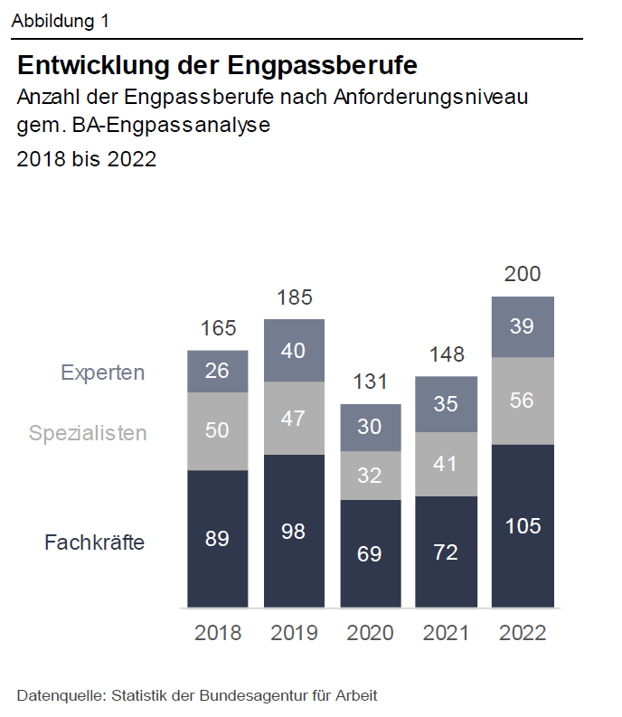
Herausforderung Fach- und Arbeitskräftebedarfe
Zahlen und Fakten
bis 2026 Lücke von 240.000 zwischen neu zu besetzenden Arbeitsplätzen und verfügbaren Arbeitskräften (Fachkräftestrategie der Bundesregierung, S. 10)
Längst werden in vielen Branchen nicht nur Fachkräfte, sondern auch Arbeitskräfte gesucht.
Fach- und Arbeitskräftemangel herrscht insbesondere auch in den für den sozial-ökologischen Umbau wichtigen Berufen (Taskforce Fachkräfte der Allianz für Transformation)
Foto: Joachim E. Röttgers

Slide 4
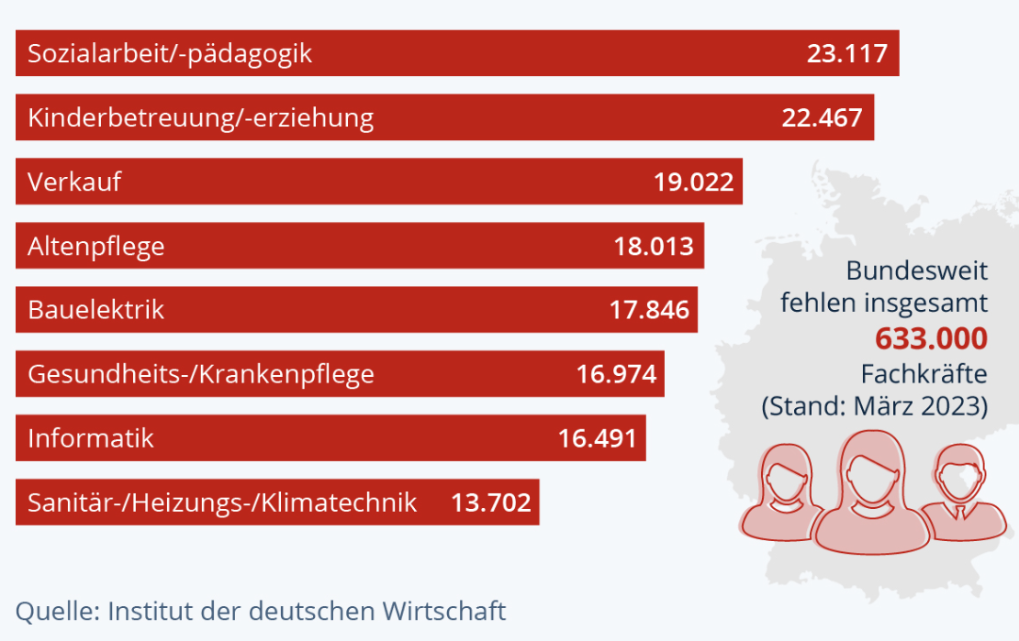
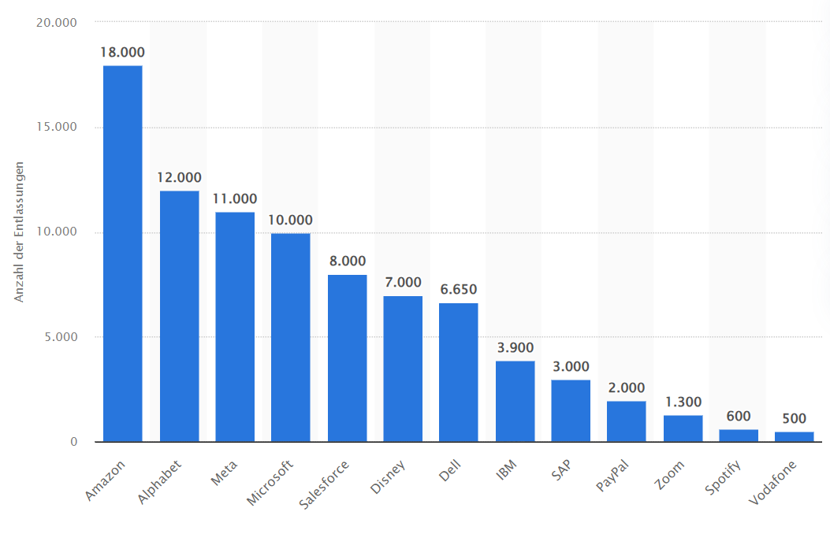
Das Fachkräfte-Paradox:
Arbeitskräfteknappheit bei gleichzeitigem -überschuss
Wo die meisten Fachkräfte fehlen…
Angekündigte Entlassungen bei ausgewählten Tech-Unternehmen 2023
Quelle: statista 2023

Slide 5
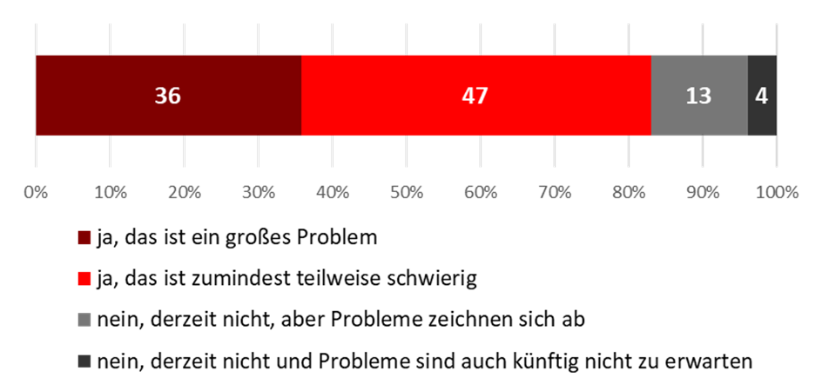
Die Lage in den Branchen der IG Metall
BETRIEBSBEFRAGUNG April/Mai 2023
Engpässe bei Fach-/Arbeitskräften
Über ein Drittel der Betriebe (36 %) berichtet von großen Problemen bei der Fach-/Arbeitskräftesicherung.
83 % der befragten Betriebsräte bestätigen hier zumindest teilweise Schwierigkeiten im Betrieb.
Nur 4 % sehen jetzt oder auch in der Zukunft für ihren Betrieb keine Probleme bei der Personalverfügbarkeit.
Foto: Joachim E. Röttgers

Slide 6
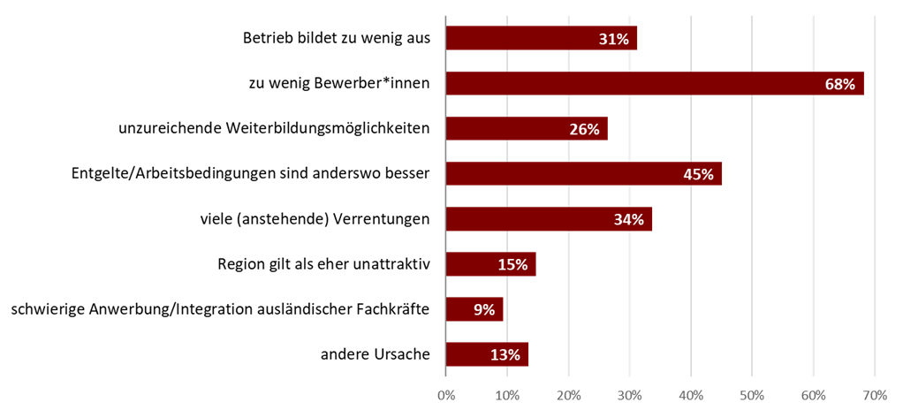
Die Lage in den Branchen der IG Metall
BETRIEBSBEFRAGUNG April/Mai 2023
Mehr als zwei Drittel der befragten Betriebsräte (68 %) klagt über zu wenig Bewerber*innen.
Die Ursachen hierfür sind vielfältig und hängen häufig mit schlechten Entgelten/ Arbeitsbedingungen zusam-men. Diese werden mit 45 % an zweiter Stelle genannt.
Häufig genannt sind auch viele altersbedingte Austritte, eine geringe Ausbildungsbereit-schaft und unzureichende Weiterbildungsmöglichkeiten.
Was sind die Ursachen für die Engpässe?
Foto: Joachim E. Röttgers

Slide 7
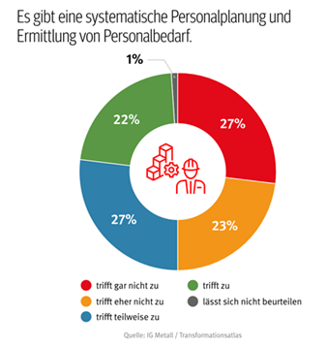
Vorausschauende Personalpolitik?
Zu selten vorhanden!
Die Hälfte der befragten Betriebsräte sehen in ihrem Unternehmen keine systematische Personalplanung und Ermittlung von Personalbedarf.
Nur 22% sagen, dass es eine solche gibt.
Foto: Joachim E. Röttgers

Slide 8
Nachwuchsförderung?
Ausbildung in den Branchen der IG Metall rückläufig!
Quelle: Bundesagentur für Arbeit, Daten jeweils 31.12.
Aktuell liegen Daten bis 31.12.2021 vor. Daten für 2022 stehen erst Mitte 2023 zur Verfügung.

Slide 9
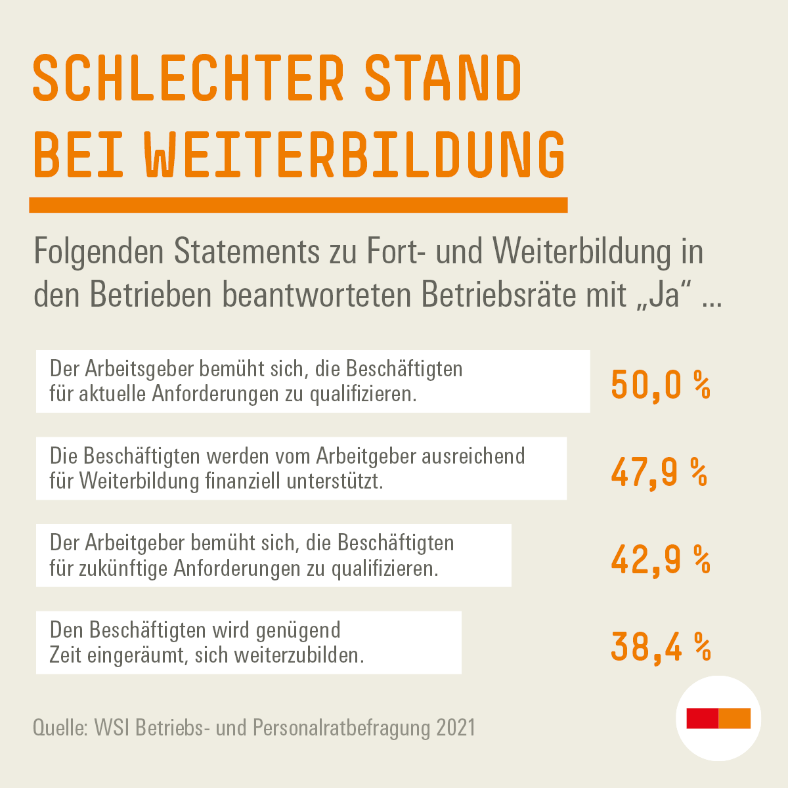
Weiterbildung?
Es bleibt eine Kluft zwischen Hohelied und Realität

Slide 10
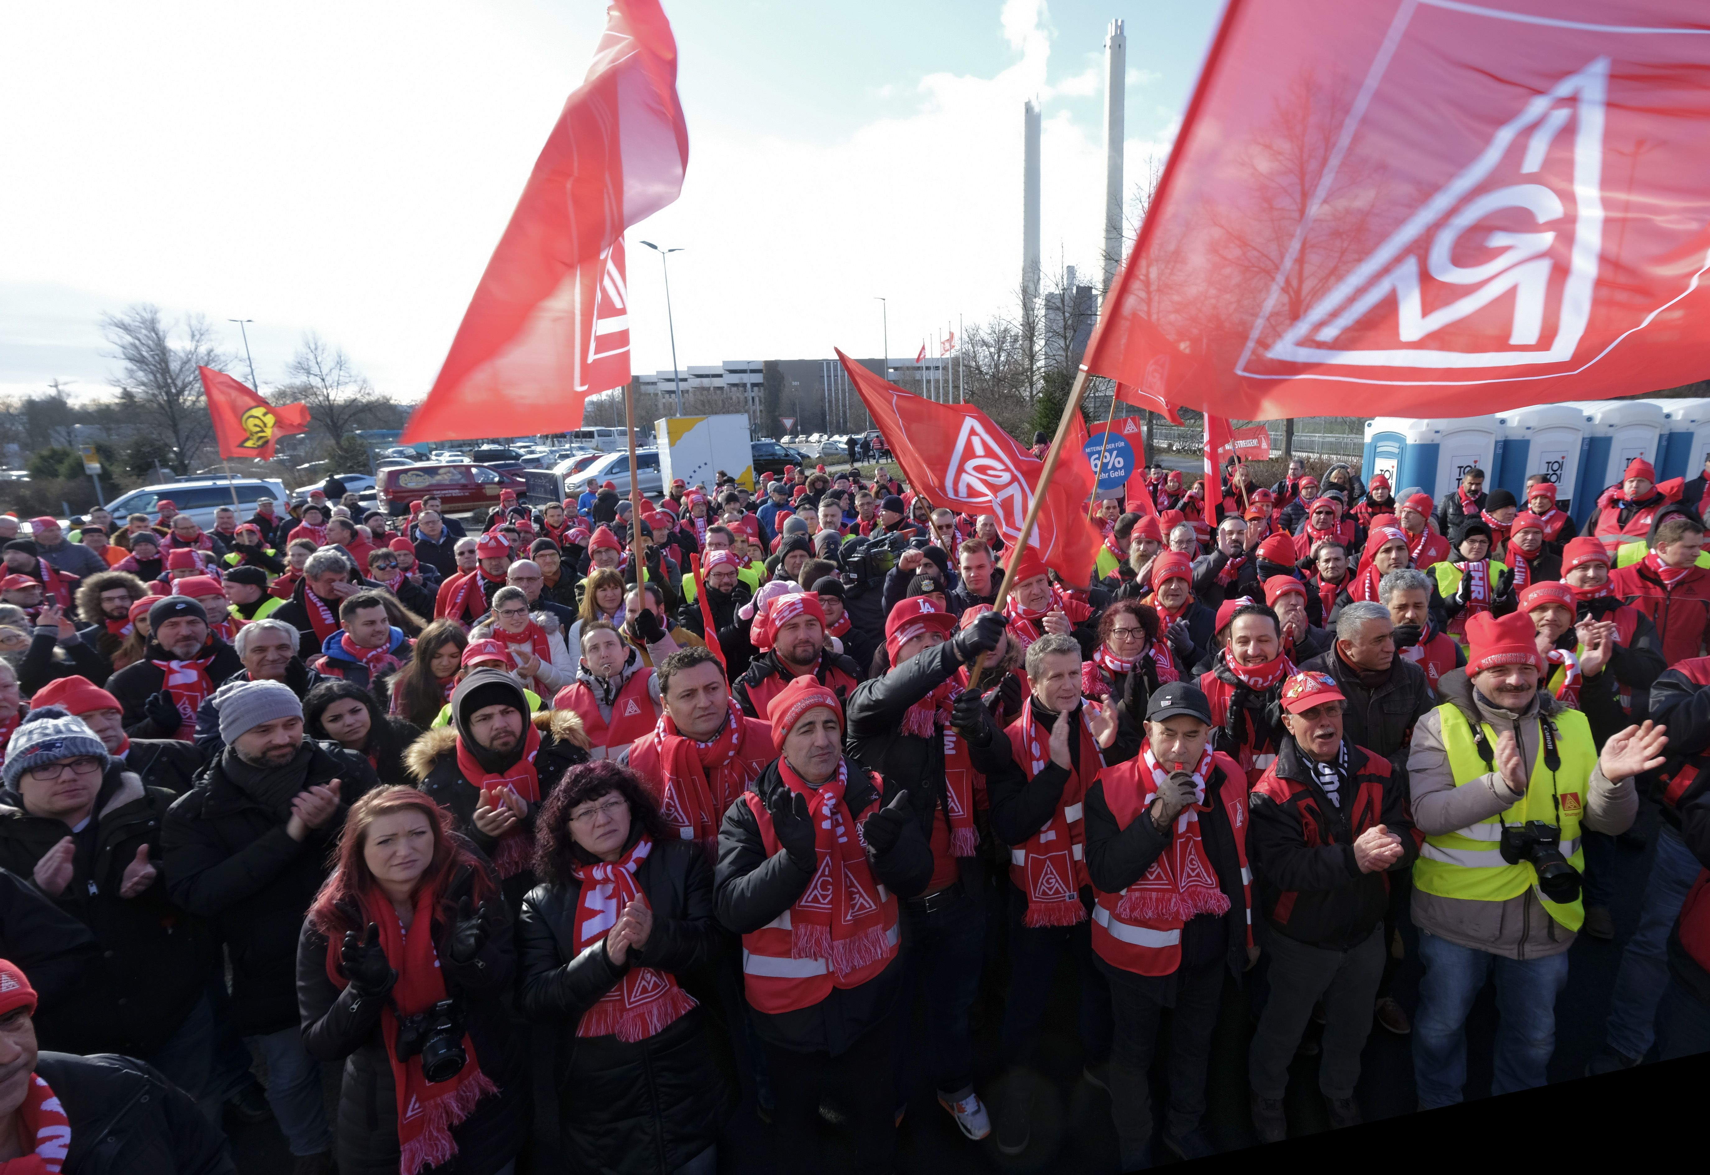
Fach- und Arbeitskräftebedarfe:
ein Thema, dass die IGM anpackt!
Wir brauchen ein Bündel von Maßnahmen:
umfassende Investitionen in Aus- und Weiterbildung: v.a. Arbeitgeber gefragt, in Belegschaften und Nachwuchs zu investieren und vorausschauende Personalplanung zu betreiben
Neue Instrumente: Qualifizierungsgeld nutzen, gegenüber Politik für Bildungs(teil)zeit und Verbesserungen beim Transferkurzarbeitergeld einsetzen
Erwerbsbeteiligung von Frauen und Älteren steigern: mit alterns- gerechten Arbeitsbedingungen, familienfreundlichen Arbeitszeiten, guter Kinderbetreuung und Unterstützung bei Pflege
Arbeitslose wieder integrieren: entschiedene Umsetzung der beschlossenen Verbesserungen (Weiterbildungsgeld, Qualifizierung vor Vermittlung)
Jugendlichen Perspektiven geben: mehr Beratung und Unterstützung sowie umfassende Ausbildungsgarantie
Fachkräfteeinwanderung - aber fair: Die IG Metall sagt ja zu Fachkräfteeinwanderung und Fairer Mobilität, aber nein zu Missbrauch und Dumping!
Mit guter Arbeit und mehr Tarifbindung Fachkräfte sichern: höhere Löhne, bessere Arbeitsbedingungen und Arbeitszeiten, die zum Leben passen sind der Schlüssel!
Bild: Michael Latz/IG Metall
Gute Arbeitsbedingungen sind das A & O der Fachkräftesicherung. Dafür wird sich die IG Metall weiterhin vehement einsetzen.
Foto: Joachim E. Röttgers

Slide 11
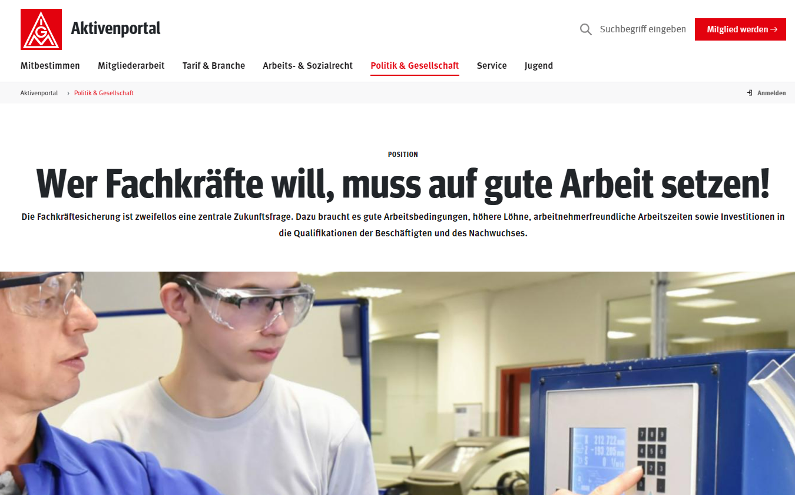
Faktenpapier Fachkräftesicherung
Hier findet Ihr weitere Informationen
Link:
Wer Fachkräfte will, muss auf gute Arbeit setzen! (igmetall.de)
über Mausklick + Hyperlink Öffnen

Slide 12
Vielen Dank!

